Slide 1
Convolutional Neural Network (CNN)
김우주
2026.05.23

Slide 2
목차
2주차 복습
Multi-Layer Perceptron의 한계
Convolution 연산
Convolutional Neural Network의 구조

Slide 3
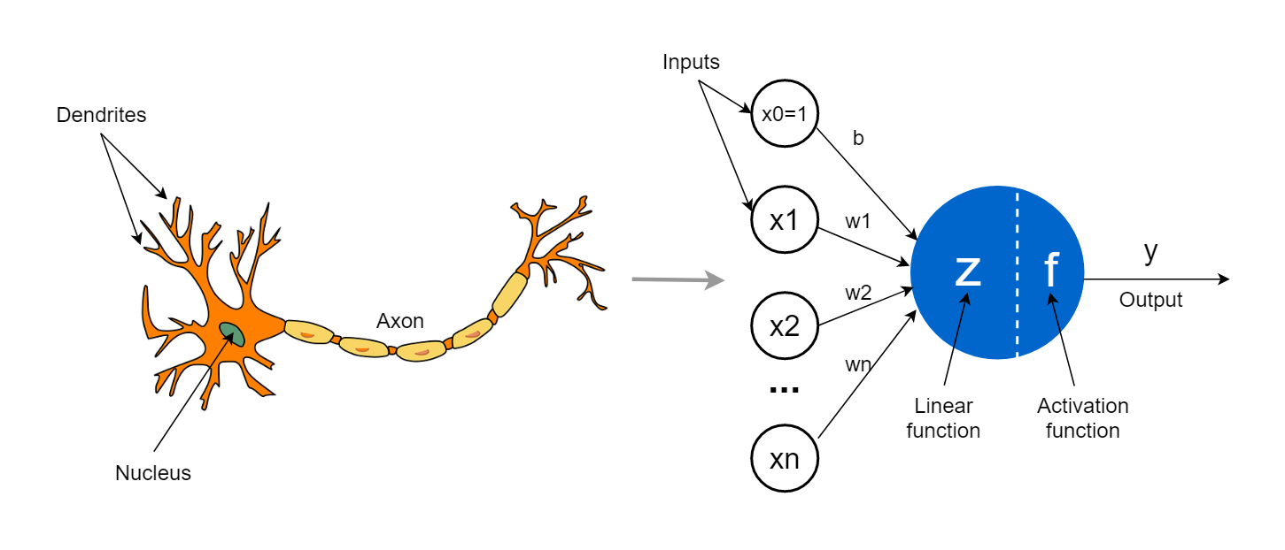
Perceptron
2주차 복습
w₁x₁ + w₂x₂ + … + w_{n}x_{n} + b ≥ k
w₁x₁ + w₂x₂ + … + w_{n}x_{n} + b < k

Slide 4
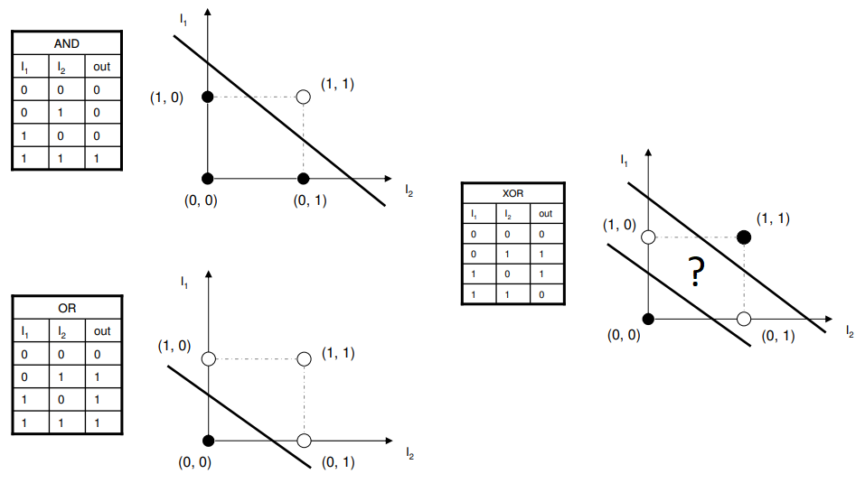
Perceptron
2주차 복습
w₁I₁ + w₂I₂ + b ≥ 0 → 1
w₁I₁ + w₂I₂ + b < 0 → 0

Slide 5
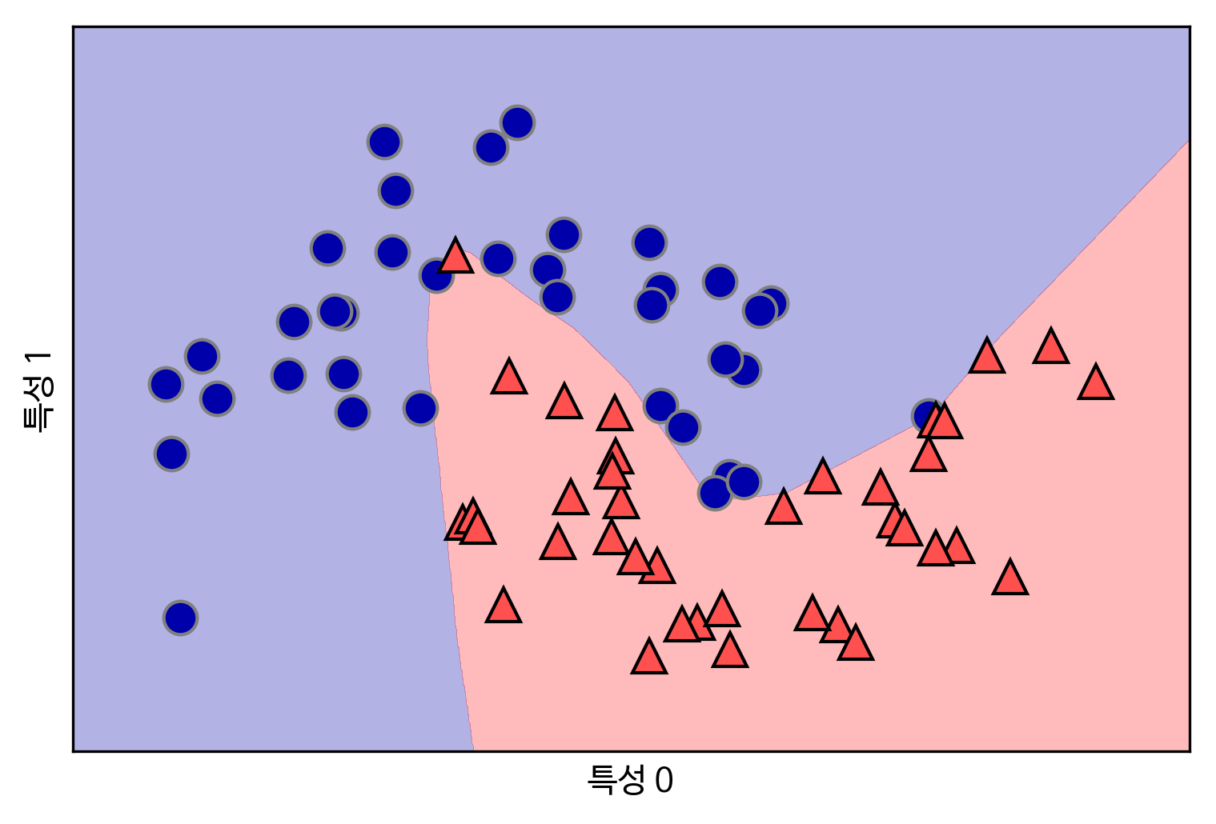
Multi-Layer Perceptron
2주차 복습

Slide 6
Multi-Layer Perceptron
2주차 복습
x₁
z₁
o₁
7
3
3
2
2
4
x₂
z₂
o₂
5
6
z₁ = 7x₁ + 3x₂
o₁ = 3z₁ + 2z₂
z₂ = 2x₁ + 5x₂
o₂ = 4z₁ + 6z₂

Slide 7
Multi-Layer Perceptron
2주차 복습
x₁
z₁
o₁
7
3
3
2
2
4
x₂
z₂
o₂
5
6
z₁ = 7x₁ + 3x₂
o₁ = 3z₁ + 2z₂ = 25x₁ + 19x₂
z₂ = 2x₁ + 5x₂
o₂ = 4z₁ + 6z₂ = 40x₁ + 42x₂

Slide 8
Multi-Layer Perceptron
2주차 복습
x₁
o₁
25
19
40
x₂
o₂
42
o₁ = 25x₁ + 19x₂
o₂ = 40x₁ + 42x₂

Slide 9
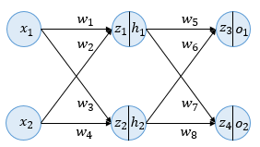
Multi-Layer Perceptron
2주차 복습

Slide 10
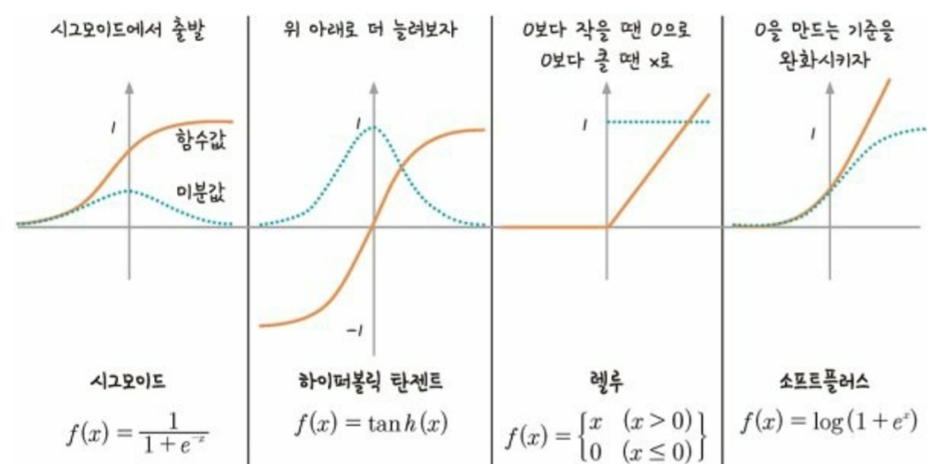
Activation Function
2주차 복습

Slide 11
불필요한 연산
Multi-Layer Perceptron의 한계
$$z_{1}=w_{1}x_{1}+w_{2}x_{2}+⋯+w_{25}x_{25}+b$$

Slide 12

불필요한 연산
Multi-Layer Perceptron의 한계
$$z_{1}=w_{1}x_{1}+w_{2}x_{2}+⋯+w_{25}x_{25}+b$$
$$w_{1}?$$

Slide 13
데이터 형상 무시
Multi-Layer Perceptron의 한계

Slide 14
데이터 형상 무시
Multi-Layer Perceptron의 한계

Slide 15
데이터 형상 무시
Multi-Layer Perceptron의 한계
괜찮아요 한글 어순은 틀려도 다 알아들어요
한글 어순은 틀려도 괜찮아요 다 알아들어요
다 알아들어요 괜찮아요 한글 어순은 틀려도
전부 다 알아들어요 괜찮아요 한글 어순은 틀려도

Slide 16

Convolution
Convolution 연산
Convolution (합성곱)
두 함수를 곱해서 합한다
$\left(f∗g\right)\left(t\right)=\int_{−∞}^{∞}{f\left(τ\right)g\left(t−τ\right)dτ}$

Slide 17
Convolution
Convolution 연산
1
2
3
4
5
2
1
0
1
2
1
0
1
3
0
1
1
0
*
1
0
1
=
1
4
1
1
2
0
1
0
2
1
1
0
0
입력
커널
출력

Slide 18
Convolution
Convolution 연산
1
2
3
4
5
2
1
0
1
2
1
0
1
6
3
0
1
1
0
*
1
0
1
=
1
4
1
1
2
0
1
0
2
1
1
0
0
입력
커널
출력

Slide 19
Convolution
Convolution 연산
1
2
3
4
5
2
1
0
1
2
1
0
1
6
9
3
0
1
1
0
*
1
0
1
=
1
4
1
1
2
0
1
0
2
1
1
0
0
입력
커널
출력

Slide 20
Convolution
Convolution 연산
1
2
3
4
5
2
1
0
1
2
1
0
1
6
9
11
3
0
1
1
0
*
1
0
1
=
1
4
1
1
2
0
1
0
2
1
1
0
0
입력
커널
출력

Slide 21
Convolution
Convolution 연산
1
2
3
4
5
2
1
0
1
2
1
0
1
6
9
11
3
0
1
1
0
*
1
0
1
=
10
1
4
1
1
2
0
1
0
2
1
1
0
0
입력
커널
출력

Slide 22
Convolution
Convolution 연산
1
2
3
4
5
2
1
0
1
2
1
0
1
6
9
11
3
0
1
1
0
*
1
0
1
=
10
4
4
1
4
1
1
2
0
1
0
7
7
4
2
1
1
0
0
입력
커널
출력

Slide 23
커널
Convolution 연산
10
10
10
0
0
0
10
10
10
0
0
0
0
30
30
0
1
0
-1
10
10
10
0
0
0
0
30
30
0
*
1
0
-1
=
10
10
10
0
0
0
0
30
30
0
1
0
-1
10
10
10
0
0
0
0
30
30
0
10
10
10
0
0
0

Slide 24
커널
Convolution 연산
10
10
10
10
10
10
10
10
10
10
10
10
0
0
0
0
1
1
1
10
10
10
10
10
10
30
30
30
30
*
0
0
0
=
0
0
0
0
0
0
30
30
30
30
-1
-1
-1
0
0
0
0
0
0
0
0
0
0
0
0
0
0
0
0

Slide 25
커널
Convolution 연산

Slide 26
Convolution Layer
Convolutional Neural Network의 구조
Convolution 커널을 가중치로서 학습하는 Layer
AI 모델이 스스로 유의미한 이미지 패턴을 탐색
(3 x 3 이미지) * (2 x 2 커널) = (2 x 2 특성 맵)

Slide 27
Convolution Layer
Convolutional Neural Network의 구조
Convolution 커널을 가중치로서 학습하는 Layer
AI 모델이 스스로 유의미한 이미지 패턴을 탐색
(3 x 3 이미지) * (2 x 2 커널) = (2 x 2 특성 맵)
결국 MLP Layer의 일종
모든 Node를 연결하지 않음
가중치를 공유함

Slide 28
Convolution Layer
Convolutional Neural Network의 구조
채널
실제 이미지는 3차원 형태의 데이터 (채널 x 가로 x 세로)
MNIST 데이터셋 (흑백) – 1 x 28 x 28 이미지
CIFAR10 데이터셋 (컬러) – 3 x 32 x 32 이미지

Slide 29
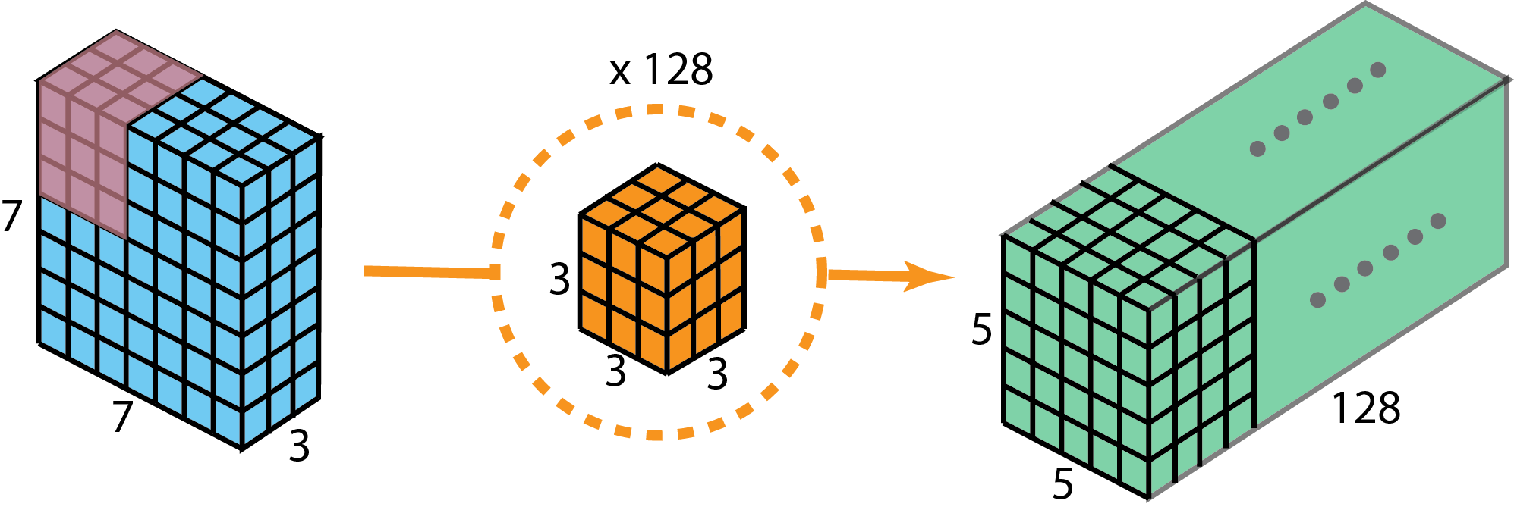
Convolution Layer
Convolutional Neural Network의 구조
채널
실제 이미지는 3차원 형태의 데이터 (채널 x 가로 x 세로)
MNIST 데이터셋 (흑백) – 1 x 28 x 28 이미지
CIFAR10 데이터셋 (컬러) – 3 x 32 x 32 이미지
(C_{I} x I_{W} x I_{H}이미지) * (C_{I} x K_{W} x K_{H} 커널 C_{O}개) = (C_{O} x O_{W} x O_{H} 특성 맵)

Slide 30
Pooling Layer
Convolutional Neural Network의 구조
Pooling
특정 영역 내에서 대표값을 선정하는 연산
2 x 2 Max Pooling Layer
5
2
3
4
2
1
0
1
5
3
7
9
5
1
4
1
8

Slide 31
Pooling Layer
Convolutional Neural Network의 구조
Pooling
특정 영역 내에서 대표값을 선정하는 연산
2 x 2 Max Pooling Layer
5
2
3
4
2
1
0
1
5
4
3
7
9
5
1
4
1
8

Slide 32
Pooling Layer
Convolutional Neural Network의 구조
Pooling
특정 영역 내에서 대표값을 선정하는 연산
2 x 2 Max Pooling Layer
5
2
3
4
2
1
0
1
5
4
3
7
9
5
7
9
1
4
1
8

Slide 33
Pooling Layer
Convolutional Neural Network의 구조
이미지는 많은 픽셀이 존재하기에 특성 맵의 크기를 축소하여 연산량을 감소
Convolution Layer와 달리 학습할 가중치가 없음
이미지 속 객체의 위치나 형태가 약간 변형되어도 동일한 특성으로 인식 가능
Pooling 방식은 다양
Max, Min, Average 등
대부분의 경우 채널 별로 수행

Slide 34
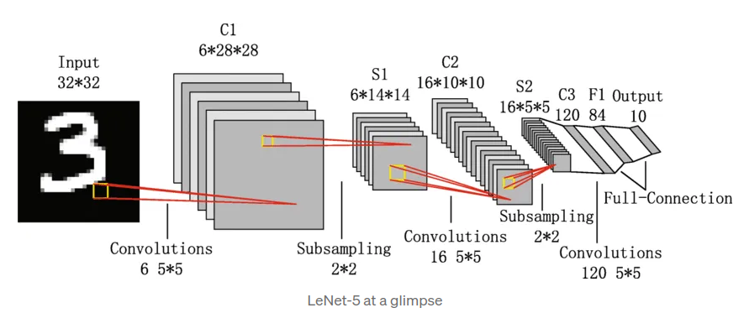
Convolutional Neural Network
Convolutional Neural Network의 구조
Convolution → Pooling → Convolution → Pooling → … → MLP

Slide 35
심화
Convolutional Neural Network의 구조
Stride
Padding
Dilation
Dropout
Batch Normalization
Residual Connection
Bottleneck Layer

